Slide 1
Nettskjema.no –sikker datainnsamling på nett
Presentasjon for Nord Universitet 11.September 2019
Av Dagfinn Bergsager, USIT/UiO

Slide 2
Skjemaløsning på web
Egenutviklet applikasjon
Kjører kun på USITs servere
Innlogging med FEIDE eller ID-porten
Sektorløsning
Høy fokus på sikkerhet og personvern
Mottar daglig mellom 5 000 og 50 000 svar

Slide 3
Sikkerhet og personvern
Kan håndtere sensitive personopplysninger
Brukes til #MeToo for bla. UiO
Skiller mellom anonyme og ikke-anonyme skjema
Rydder bort personopplysninger i gamle skjema
Gir institusjonen oversikt over alle skjema som samler inn personopplysinger +++

Slide 4
Tilgjengelighet
Tåler høy trafikk (OK med 150k samtidige respondenter)
Alt skjer front-end
Kraftig API
Andre systemer kan hente data ut
UiO bruker med RPA mot kryptert API
Kan ta imot data fra mobilapper og webapper
Mobildesign
Universelt utformet

Slide 5
Eks på skjema
Spørsmål-eksempler
Sei i frå
matematikk.org
admission
skjema.uio.no/databehandleravtale
Kroppskart

Slide 6
Modell
Fast pris per år basert på størrelse
Fri bruk for alle studenter og ansatte
Mulig å kjøpe utvikling av ny funksjonalitet
USIT tar videre drift av utvidelsen
All funksjonalitet blir tilgjengelig for alle andre brukere
Inkludert 3 veiledningsmøter per år (skype eller på UiO)
Brukerstøtte inkludert – houston.uio.no
Eget design ved svaring

Slide 7
3 skjematyper
Spørreskjema
«Vanlig»
Flervalg (quiz)
Annen ordlyd
Radioknappspørsmål får rett og galt
3 typer fasit
Påmelding
Annen ordlyd
maks antall svar
Mulig å melde seg av (slette eget svar)

Slide 8
De som svarer logger inn
Med FEIDE
MED Idporten/BANKID (må bestilles av oss, men snart fritt)
Med token-URL sendt i epost (eller SMS)
Skriver inn personID
Bruker åpent skjema

Slide 9
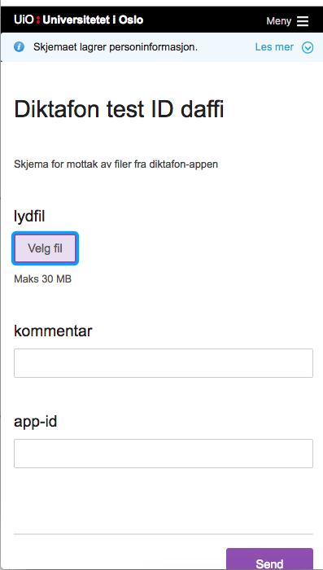
«Nettskjema-diktafon» tilgjengelig for alle brukere

Slide 10
Mobilapp for å ta bilder (i beta)

Slide 12
demo
Skjematyper
Forskjell radioknapp/rullegardin vs avkryssingsboks
Kodebok
Egen URL
Anonym studentundersøkelse med epostinvitasjon
Lukket liste med «annet» der du får skrive inn selv

